Slide 2
Термины
База данных (БД, database) - поименованная совокупность структурированных данных, относящихся к определенной предметной области.
Предметная область - некоторая часть реально существующей системы, функционирующая как самостоятельная единица.
  Полная предметная область - экономика страны,
  чаще - масштаба отдельного предприятия.
Система управления базами данных (СУБД) - комплекс программных и языковых средств, необходимых для создания и модификации базы данных, добавления, модификации, удаления, поиска и отбора информации, представления информации на экране и в печатном виде, разграничения прав доступа к информации, выполнения других операций с базой.

Slide 3
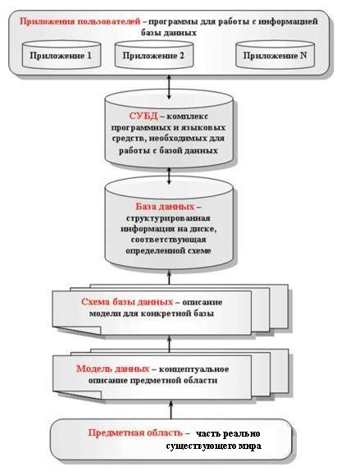

Slide 4
Типы администраторов
  администраторы баз данных
  администраторы по защите данных
  компьютерные администраторы
  сетевые администраторы
  администраторы Интернет (Web–мастера)
  администраторы телефонной связи
  администраторы голосовой почты
  администраторы почтовых систем
  администраторы мэйнфреймов
  администраторы приложений

Slide 5
Обязанности администратора
  инсталляция и обновление версий сервера и прикладных инструментов
  распределение дисковой памяти и планирование будущих требований системы к памяти
  создание первичных структур памяти в базе данных (табличных пространств) по мере проектирования приложений разработчиками приложений
  создание первичных объектов (таблиц, представлений, индексов) по мере проектирования приложений разработчиками
  модификация структуры базы данных в соответствии с потребностями приложений
  зачисление пользователей и поддержание защиты системы
  управление и отслеживание доступа пользователей к базе данных
  отслеживание и оптимизация производительности базы данных

Slide 6
Обязанности администратора
  планирование и выполнение резервного копирования и стратегии восстановления
  поддержание архивных данных на устройствах хранения информации
  обращение за техническим сопровождением
  установка нового программного обеспечения
  конфигурация ПО и АО
  периодическая проверка производительности системы и произведение изменений для поддержки необходимого уровня производительности
  поддержка целостности данных БД
  обеспечение безопасности
  плановое обслуживание: архивирование, тестирование и настройка
  локализация неисправностей
  восстановление системы после сбоя

Slide 7
Дополнительные обязанности администратора
  анализ данных
  разработка БД (предварительная)
  моделирование и оптимизация БД
  предоставление помощи разработчикам по SQL и хранимым процедурам
  разработка производственных стандартов и соглашений по именам
  документирование среды
  консультирование разработчиков и конечных пользователей
  проверка и тестирование новых программ
  оценка приобретений нового программного и аппаратного обеспечения
  планирование нагрузки системы и необходимого объема памяти

Slide 8
  Источники
  ГОСТ 34.003-90 «Информационная технология. Комплекс стандартов на автоматизированные системы. Термины и определения»
  ГОСТ 34.201-89 «Информационная технология. Комплекс стандартов на автоматизированные системы. Виды, комплектность и обозначение документов при создании автоматизированных систем»
  ГОСТ 34.601-90 «Информационная технология. Комплекс стандартов на автоматизированные системы. Автоматизированные системы. Стадии создания»
  ГОСТ 34.602-89 «Информационная технология. Комплекс стандартов на автоматизированные системы. Техническое задание на создание автоматизированной системы»

Slide 9
Порядок работ
  Создание БД
  Создание таблиц
  Создание запросов, отчетов и форм
  Импорт данных из внешних источников
  Документирование
  Анализ данных
  Репликация
  Защита
  Другие функции

Slide 10
Порядок работ
  Создание БД
    Новая база данных
    Пустая страница доступа к данным
    Проект с имеющимися данными
    Проект с новыми данными
    Из имеющегося файла
  Создание таблиц
  Создание запросов, отчетов и форм
  Импорт данных из внешних источников
  Документирование
  Анализ данных
  …

Slide 11
Порядок работ
  Создание БД
  Создание таблиц
    Создание таблиц
    Конструктор
    Мастер
    Ввод данных
  Создание запросов, отчетов и форм
  Импорт данных из внешних источников
  Документирование
  Анализ данных
  Репликация
  …

Slide 12
Порядок работ
  Создание БД
  Создание таблиц
  Создание запросов, отчетов и форм
    Конструктор
    Мастер
  Импорт данных из внешних источников
  Документирование
  Анализ данных
  Репликация
  Защита
  Другие функции

Slide 13
Порядок работ
  …
  Импорт данных из внешних источников
    dBase
    Microsoft Excel
    HTML
    Outlook
    Paradox
    Текстовые файлы
    XML
    ODBC
  Документирование
  …

Slide 14
Порядок работ
  Создание БД
  Создание таблиц
  Создание запросов, отчетов и форм
  Импорт данных из внешних источников
  Документирование
  Схема базы данных
  Архивариус
  Анализ данных
  Репликация
  Защита
  Другие функции

Slide 15
Порядок работ
  Создание БД
  Создание таблиц
  Создание запросов, отчетов и форм
  Импорт данных из внешних источников
  Документирование
  Анализ данных
  Таблица
  Быстродействие
  Репликация
  Защита
  Другие функции

Slide 16
Порядок работ
  Создание БД
  …
  Импорт данных из внешних источников
  Документирование
  Анализ данных
  Репликация
    Создание
    Синхронизация
    Мастер частичной репликации
    Устранение конфликтов
  Защита
  Другие функции

Slide 17
Порядок работ
  Создание БД
  …
  Импорт данных из внешних источников
  Документирование
  Анализ данных
  Репликация
  Защита
  Пользователи и права
  Разрешения
  Администратор рабочих групп
  Мастер
  Другие функции

Slide 18
Порядок работ
  Создание БД
  …
  Репликация
  Защита
  Другие функции
    Диспетчер связных таблиц
    Разделение баз данных
    Диспетчер кнопочных форм
    Мастер преобразования в формат SQL Server
    Параметры запуска
    Экспорт данных
    Печать

